Slide 1
Введение в медиа запросы CSS

Slide 2
Медиа запросы CSS
Медиа запросы позволяют адаптировать страницу для различных типов устройств, таких как: принтеры, речевых браузеров, устройств Брайля, телевизоров и так далее.
@media print { … }
@media screen, print { … }
Внешнее подключение media query
<link rel="stylesheet" media="only screen and print" href="style.css">

Slide 3
Примеры медиа запросов CSS
@media (max-width: 480px) {
.sidebar {
float: none;
width: 100%;
}
}
@media (min-width: 1300px) {
.sidebar {
float: left;
width: 30%;
}
}

Slide 4
Примеры медиа запросов CSS
@media (min-width : 768px) and (max-width : 1024px) { … }
@media (max-width : 1024px) { … }
@media (orientation: landscape) { … }
@media (orientation: portrait) { … }

Slide 5
Введение в CSS анимацию

Slide 6
CSS анимация
Это модуль CSS, который позволяет анимировать изменение значений CSS-свойств, используя опорные кадры. Анимация не будет работать без функции анимации и свойств которые будут управлять этой анимацией (продолжительность, ускорение).
.box-animation {
animation-duration: 3s;
animation-name: slide;
}
@keyframes slide {
from {
left: 0%;
}
to {
left: 100%;
}
}

Slide 7
Свойства CSS анимации
animation-name - определяет имя анимации (@keyframes), в котором описывают кадры анимации.
animation-duration - определяет время, в одного цикла анимации.
animation-timing-function - настраивает ускорение анимации.
animation-delay - настраивает задержку между временем загрузки элемента и временем начала анимации.
animation-iteration-count - определяет количество повторении анимации.
animation-direction - дает возможность при каждом повторе анимации идти по альтернативному пути, либо сбросить все значения и повторить анимацию.

Slide 8
Свойства CSS анимации
.box-animation {
animation-name: slide;
animation-duration: 3s;
animation-timing-function: linear;
animation-delay: 1s;
animation-iteration-count: infinite;
animation-direction: alternate;
}
.box-animation {
animation: slide 3s linear 1s infinite alternate;
}

Slide 9
CSS анимация - @keyframes
Правило @keyframes позволяет создавать анимацию с помощью набора ключевых кадров, то есть описывает состояние объекта в определенный момент времени.
@keyframes slide {
from {
left: 0%;
}
50% {
left: 50%
}
to {
left: 100%;
}
}
@keyframes slide {
0% {
left: 0%;
}
50%, 60% {
left: 50%
}
100% {
left: 100%;
}
}

Slide 10
CSS transitions
Свойство transition позволяют сделать изменения CSS-свойств плавно и в течение некоторого времени. Таким образом, вы получаете возможность контролировать процесс перехода элемента от одного состояния к другому.
.box-transition {
width: 150px;
height: 150px;
transition-property: width;
transition-duration: .3s;
transition-timing-function: ease;
transition-delay: 2s;
}
.box-transition:hover {
width: 300px;
}

Slide 11
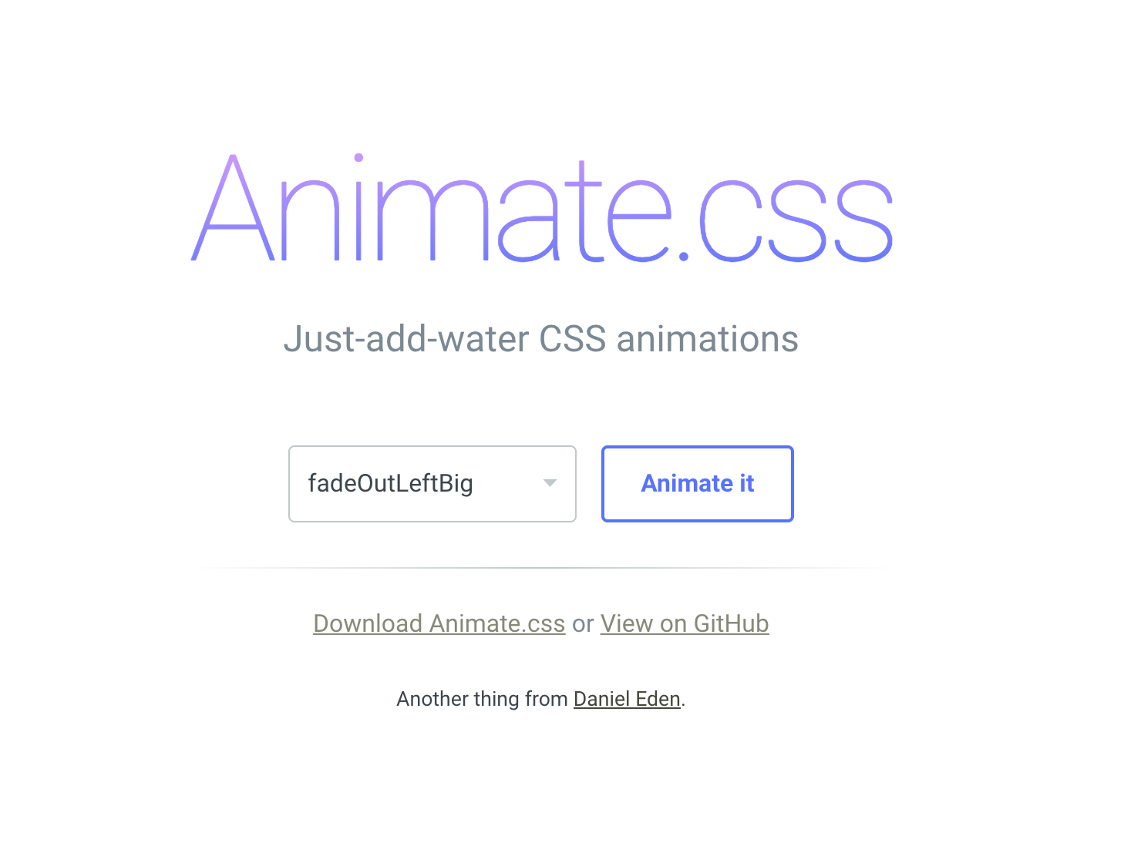
Библиотека Animate.css

Slide 12
Введение в Flexbox

Slide 13
Flexbox в CSS
Flexbox - не просто свойство в css а целый модуль который содержит в себе множество свойств для работы с разметкой.
Главная задача flexbox - это сделать верстку более удобной и заменить старые техники выравнивания элементов, распределения пространства между ними, адаптивность.
.container {
display: flex;
}

Slide 14
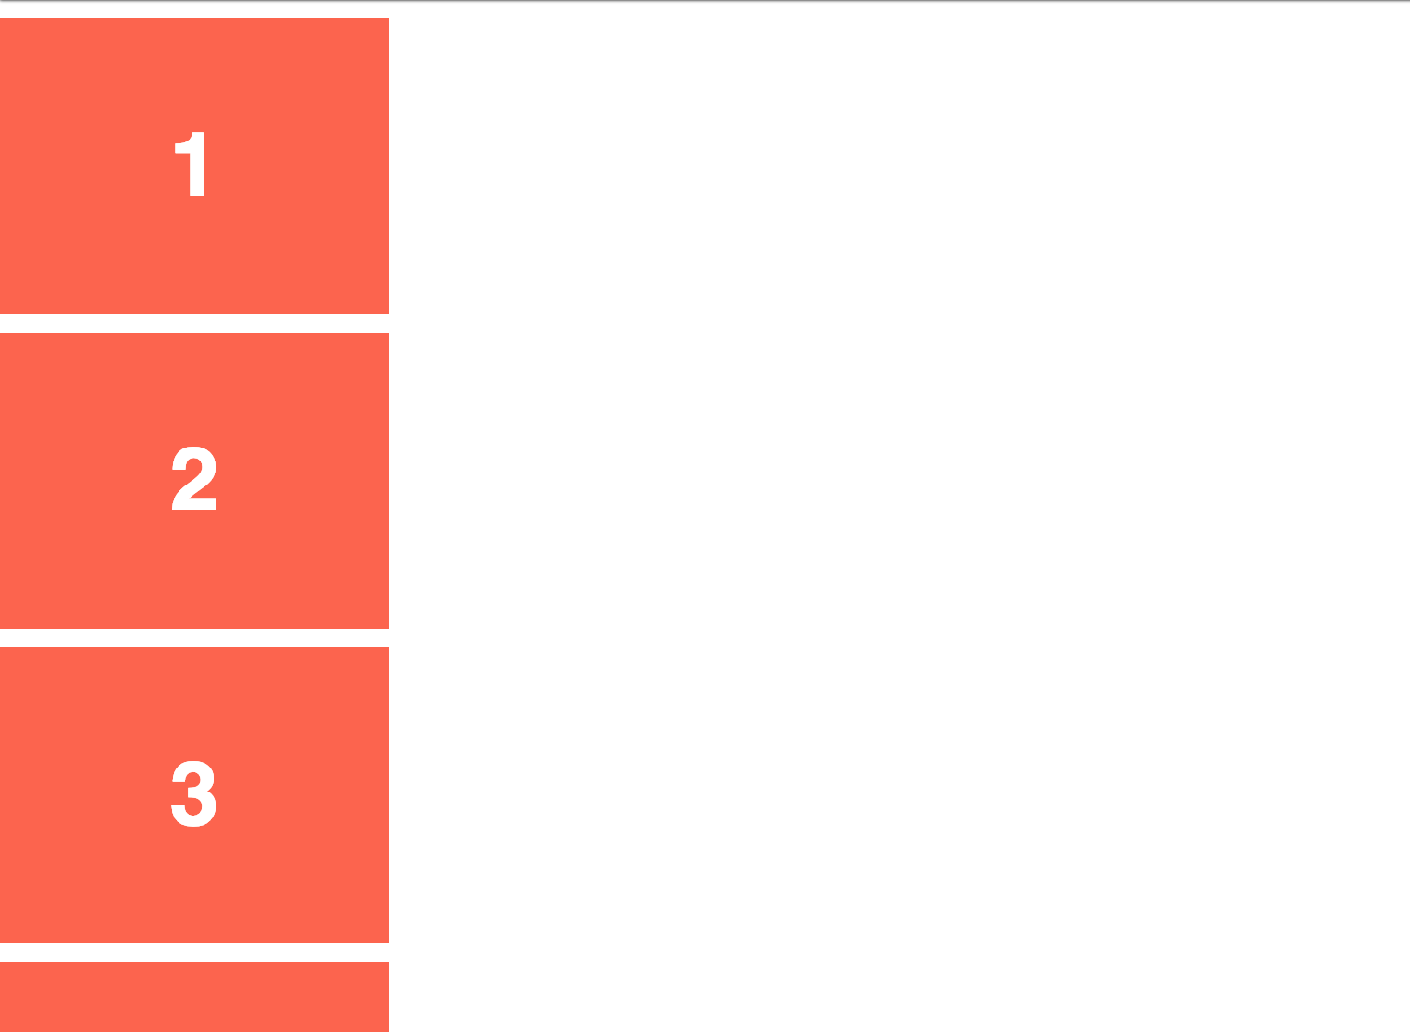
Основные flexbox свойства
<ul class="container">
<li class="flex-item">1</li>
<li class="flex-item">2</li>
<li class="flex-item">3</li>
<li class="flex-item">4</li>
</ul>
.container {
display: block;
}

Slide 15
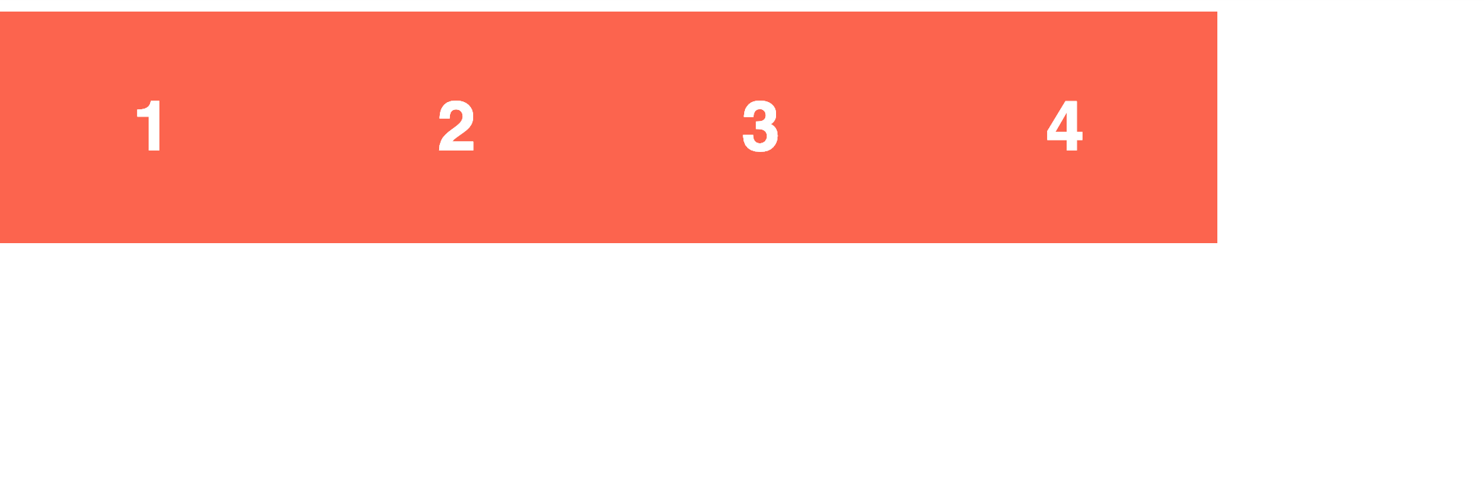
Основные flexbox свойства
.container {
display: flex;
}

Slide 16
Свойство flex-direction
.container {
display: flex;
flex-direction: row;
}

Slide 17
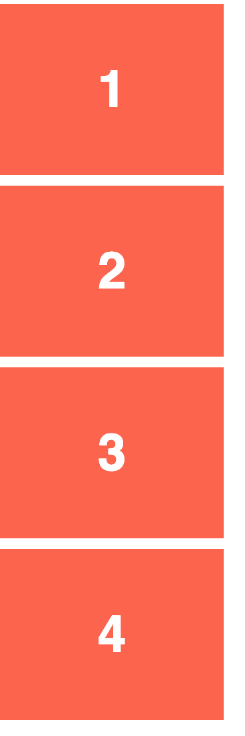
Свойство flex-direction
.container {
display: flex;
flex-direction: column;
}

Slide 18
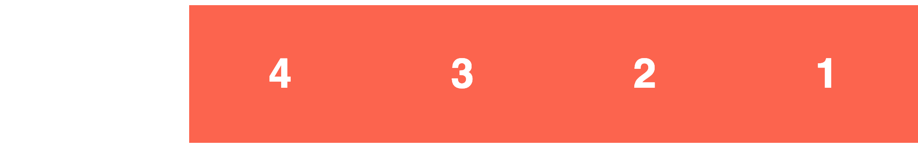
Свойство flex-direction
.container {
display: flex;
flex-direction: row-reverse;
}

Slide 19
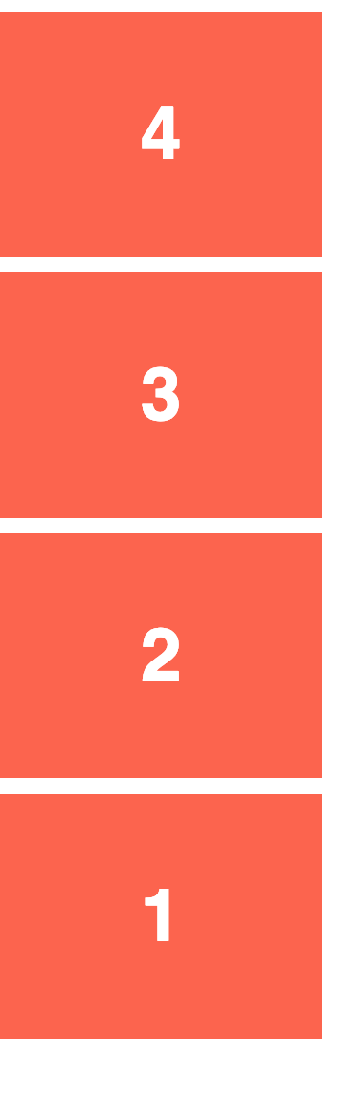
Свойство flex-direction
.container {
display: flex;
flex-direction: column-reverse;
}

Slide 20
Свойство flex-wrap
По умолчанию все flex элементы размещаются в одну строчку, делят между собой пространство или выходят за контейнер.
.container {
display: flex;
flex-wrap: nowrap;
}

Slide 21
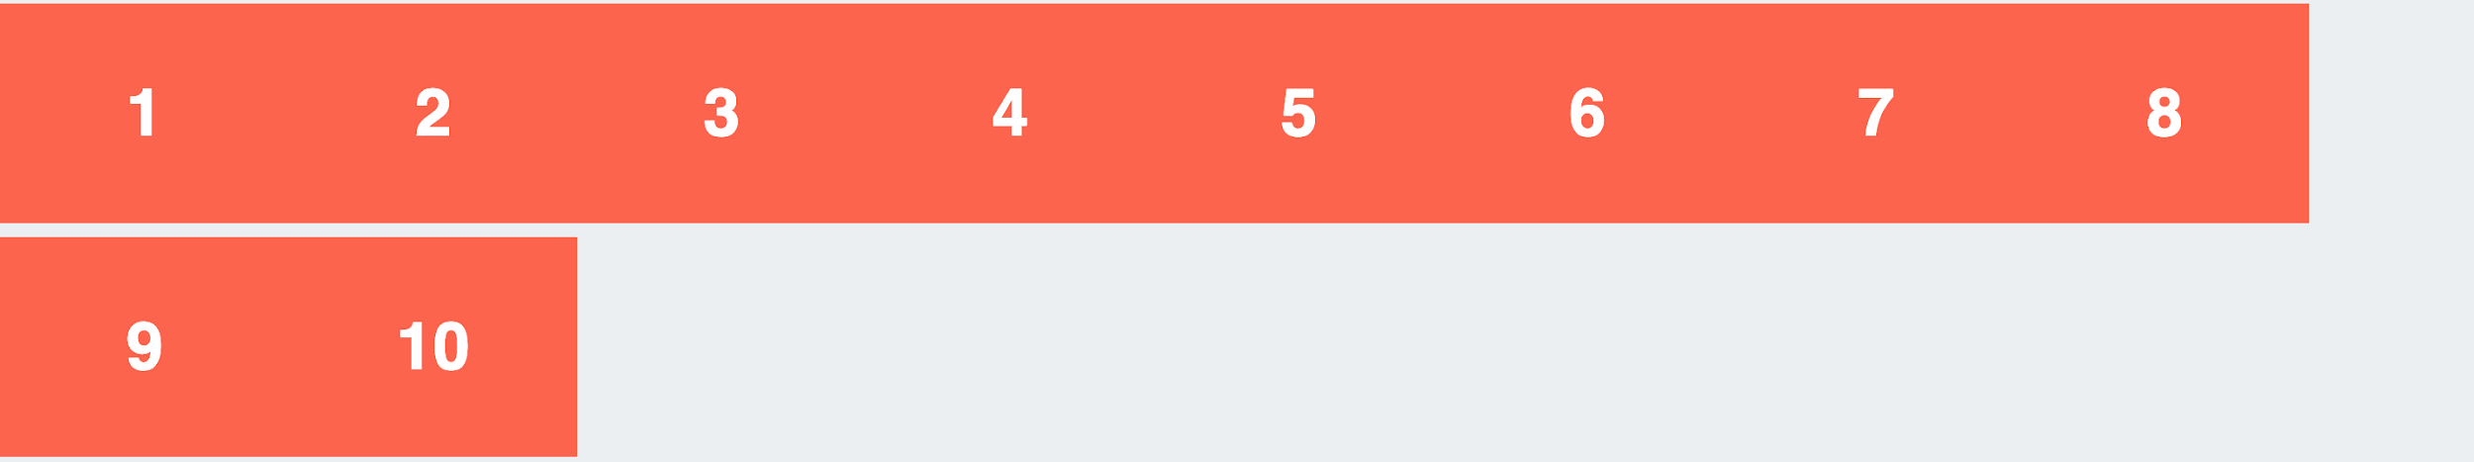
Свойство flex-wrap
Чтобы заставить элементы перемещаться на новую строку необходимо задать значение wrap для свойства.
.container {
display: flex;
flex-wrap: wrap;
}

Slide 22
Cвойство justify-content
Следующее свойство justify-content которое задает выравнивание элементов относительно главной оси.
flex-start - по началу оси
flex-end - по концу оси
center - по центру
space-between - одинаковое расстояние между элементами
space-around - одинаковое расстояние между элементами и flex контейнером
.container {
display: flex;
flex-direction: row;
justify-content: flex-start;
}

Slide 23
Cвойство justify-content
flex-start
flex-end
center

Slide 24
Cвойство justify-content
space-between
space-around

Slide 25
Свойство align-items
Следующее свойство align-items которое задает выравнивание элементов относительно поперечной оси.
flex-start - по началу оси
flex-end - по концу оси
center - по центру
stretch (по умолчанию) - блоки растягиваются и занимают все доступное место по оси
baseline - по своей базовой линии.
.container {
display: flex;
flex-direction: row;
justify-content: flex-start;
align-items: flex-start;
}

Slide 26
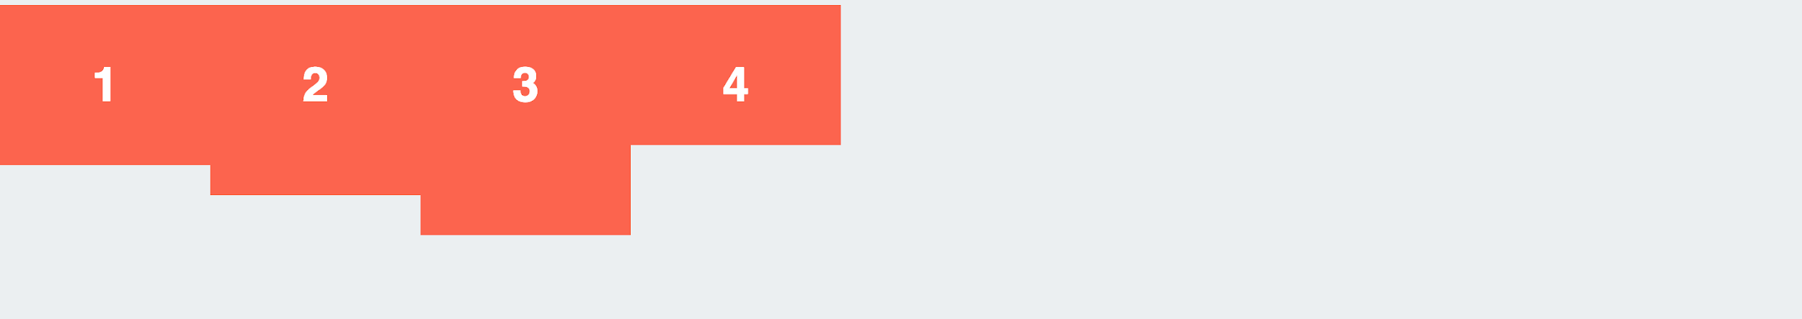
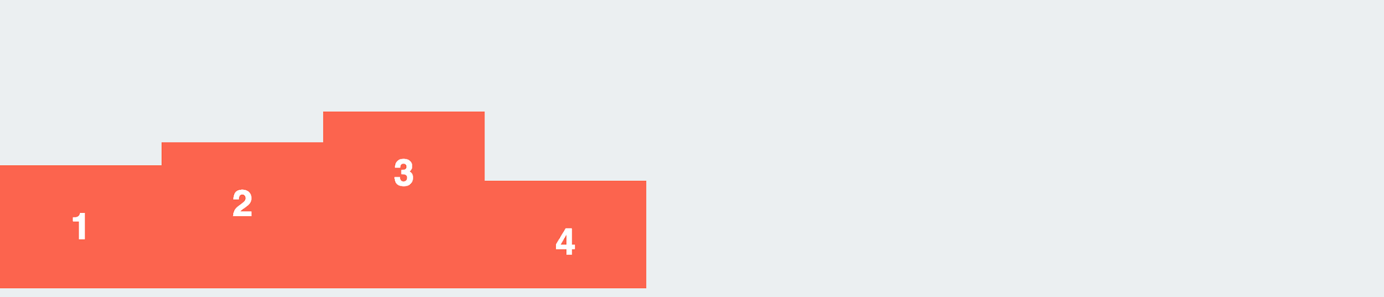
Свойство align-items
flex-start
flex-end

Slide 27
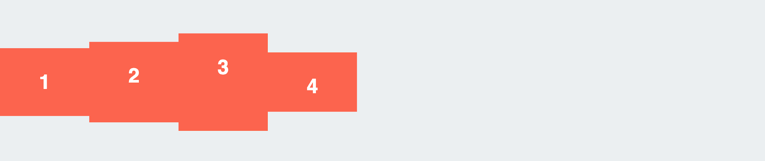
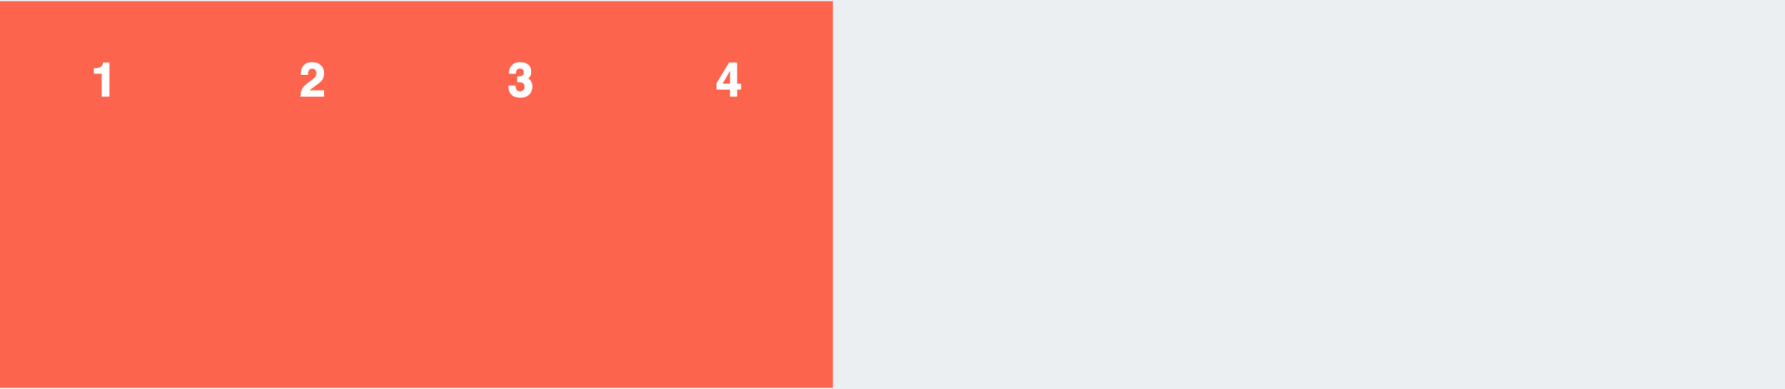
Свойство align-items
center
stretch

Slide 28
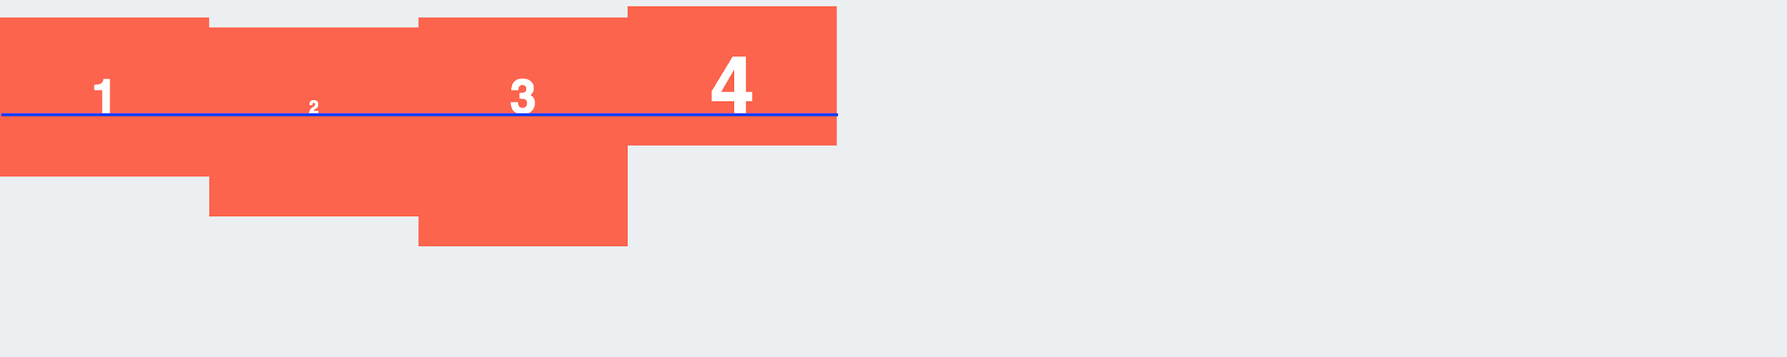

Свойство align-items
baseline
justify-content: center;
align-items: center;

Slide 29
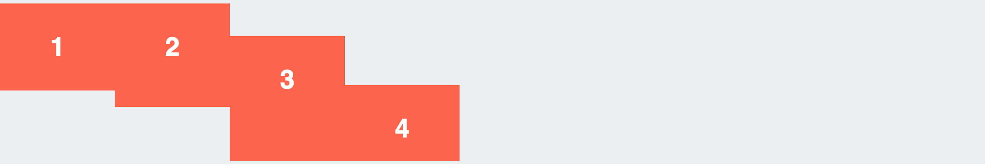
Свойство align-self
align-self - позволяет манипулировать расположением определенных элементов. Это свойство переопределяет align-items контейнера.
.container {
display: flex;
flex-direction: row;
justify-content: flex-start;
align-items: flex-start;
}
.flex-item-3,
.flex-item-4 {
align-self: flex-end;
}

Slide 30
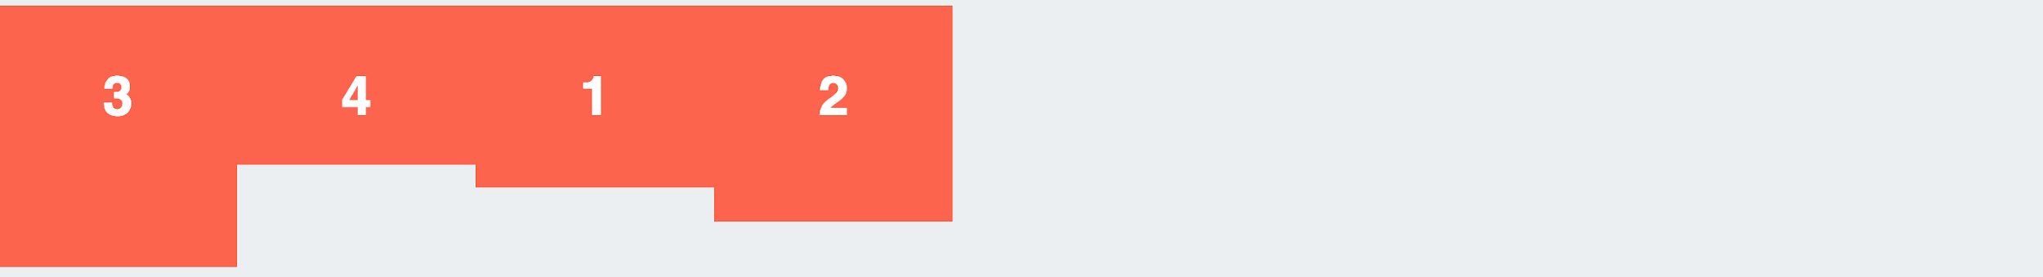
Свойство order
order - по умолчанию flex-элементы располагаются в исходном порядке. Но, свойство order может управлять порядком их расположения в контейнере.
Все flex-элементы имеют order: 0. При указании значения от -1 для элемента он перемещается в начало сроки, значение 1 — в конец. Если несколько flex-элементов имеют одинаковое значение order, они будут отображаться в соответствии с исходным порядком.
.container {
display: flex;
flex-direction: row;
justify-content: flex-start;
align-items: flex-start;
}
.flex-item-3,
.flex-item-4 {
order: -1;
}

